Slide 1


Como posso me tornar um Perito em Discipulado cristão? How do I start to become an expert on Christian Discipleship?
Por Dave Batty

Slide 2

A nossa meta:
Our goal:
Quero tornar-me um perito em discipulado cristão.
I want to become an expert on Christian discipleship.
META

Slide 3
O que faz de alguém um perito?
What makes one an expert?
Qual é a opinião de Deus sobre um perito? What is God’s opinion of an expert?

Slide 4
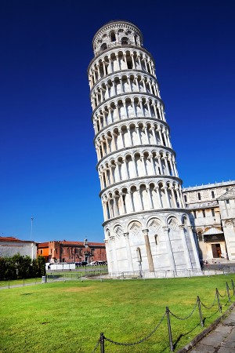
Matthew 28:19-20
1 Corinthians 3:10
New Living Translation
Because of God’s grace to me, I have laid the foundation like an expert builder.
Now others are building on it. But whoever is building on this foundation must be
very careful.
Mateus 28:19-20
1 Coríntios 3:10
Nova Versão Transformadora
Pela graça que me foi dada, lancei o alicerce como um construtor competente, e agora outros estão construindo sobre ele. Mas quem constrói sobre o alicerce precisa ter muito cuidado.

Slide 5
Características de um perito em discipulado Characteristics of an expert on discipleship
1. Um perito que ama
An expert lover
Jesus – quando falou com o jovem rico - quando ele viu que o jovem tinha um problema, Jesus olhou para ele e amou-o Marcos 10:21
Jesus—when talking to the Rich Young Ruler—when he saw that this man had a problem,
Jesus looked at him and loved him Mark 10:21

Slide 6
Características de um perito em discipulado
Characteristics of an expert on discipleship
2. Você tem uma compreensão abrangente dos princípios do discipulado.
You have a comprehensive understanding of the principles of discipleship.
2 Timóteo 2:15 - Procura apresentar-te aprovado a Deus.
2 Timothy 2:15 – Study to show yourself approved to God.

Slide 7
Quando você se torna perito em discipulado cristão, você entende o processo do discipulado.
When you become an expert at Christian discipleship, you understand the process of discipleship.
A. O que é discipulado What discipleship is
B. Como ele ocorre How it works
Não simplesmente impondo as mãos sobre uma pessoa & orando
Not simply laying hands on a person & praying
C. Porque ele ocorre Why it works

Slide 8
Características de um perito em discipulado
Characteristics of an expert on discipleship
3. Um discipulador é um facilitador.
A discipler is a facilitator.
Diferença entre um perito que faz e um perito em ensinar os outros a fazer.
Difference between an expert doer and an expert at teaching others to do it.

Slide 9
Características de um perito em discipulado
Characteristics of an expert on discipleship
4. Um discipulador é um perito encorajador
A discipler is an expert encourager
Jesus e o homem possuído por demônios em Gadara
Todos os outros o viram como um louco nu, que gritava. Jesus viu o potencial dele para ser um seguidor de Deus e um evangelista Marcos 5:1-20
Jesus and the demon possessed man in Gadara
Everyone else saw a naked, screaming madman.
Jesus saw the potential to be a follower of God and an evangelist Mark 5:1-20

Slide 10
Características de um perito em discipulado
Characteristics of an expert on discipleship
5. Um perito em discipulado trabalha para um crescimento equilibrado
An expert at discipleship works for balanced growth

Slide 11
Características de um perito em discipulado
Characteristics of an expert on discipleship
6. Um perito em discipulado mostra um exemplo potente do que significa ser um cristão comprometido.
An expert of discipleship sets a powerful example of what it means to be an committed Christian

Slide 12
Características de um perito em discipulado
Characteristics of an expert on discipleship
7. Um discipulador perito realmente preocupa-se com o seu relacionamento com a pessoa que é discipulada.
An expert discipler really cares about their relationship with the person being discipled.

Slide 13
Conclusão Conclusion
Se você é perito em discipulado cristão: Você entende o processo do discipulado
If you are an expert at Christian discipleship: You understand the process of discipleship
A. O que é discipulado
What discipleship is
B. Como ele ocorre
How it works
C. Porque ele ocorre
Why it works

Slide 14
Questões para discussão
Questions for discussion

Slide 15

Informação para contatar
Global Teen Challenge
www.GlobalTC.org
www.iTeenChallenge.org
706-576-6555

